Slide 1

دانشگاه فنی و حرفه ای استان کرمان
آموزشکده دختران سیرجان - کوثر
درس هنر دستی (چاپ دستی ۳)
مدرس: فاطمه بلوردی

Slide 2
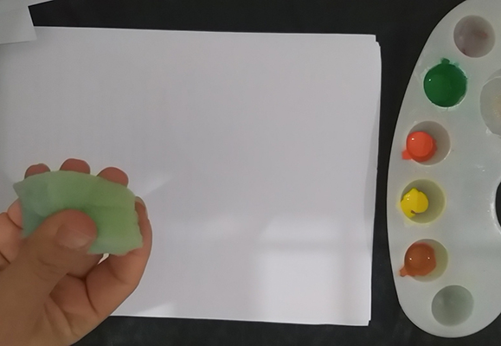
مراحل رنگامیزی چاپ ترافارد
لوازم مورد نیاز: کاغذ، ابر، رنگ، شابلون

Slide 3

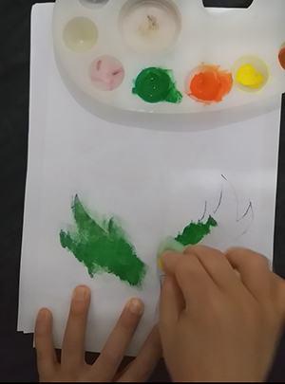
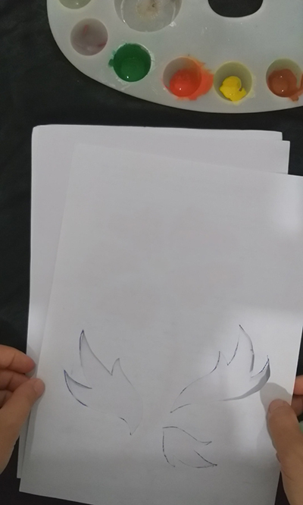
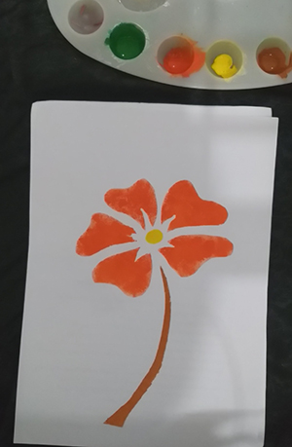
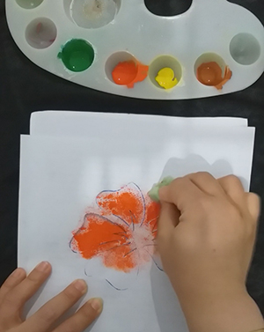
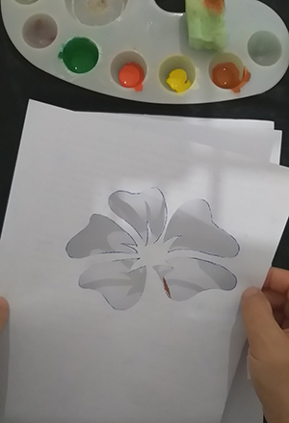
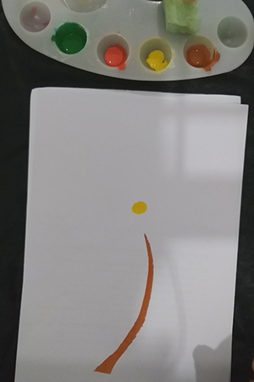
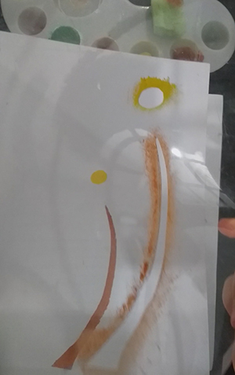
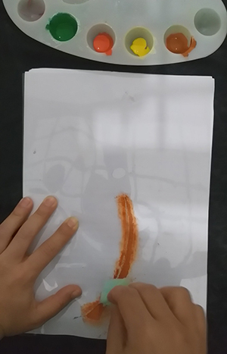
انجام چاپ ترافارد
به ترتیب شماره گذاری طرح، شابلون هر شماره را روی کاغذ قرار می دهیم.
ابر را آغشته به رنگ کرده و با ضربه رنگ هر شابلون را بر روی کاغذ منتقل می کنیم.

Slide 4
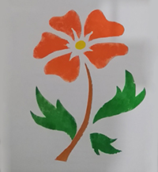
چاپ نهایی

